Slide 1
我,就是我--职业生涯规划 计算机1605 陈煜丽

Slide 2
WHO I AM ?
CONCENTS
ENVIRONMENT
Career orientation
Action
Adjustment

Slide 3
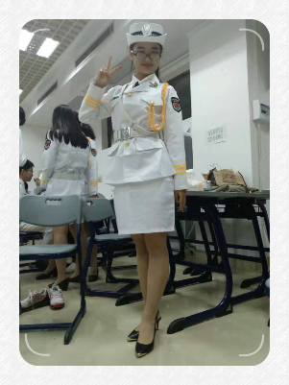
Who I am ?
姓名:陈煜丽
性别:女
年龄:19
专业(大二):网络工程
班级:计算机1605
家乡:广东省揭阳市普宁
爱好:看书,音乐
座右铭:只有你不想做的,没有你做不到的

Slide 4
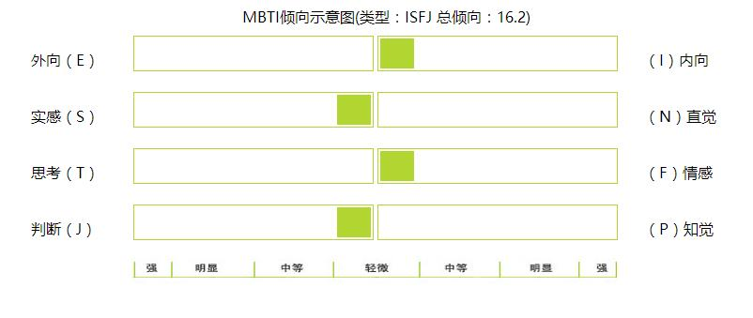
性格类型倾向为“ ISFJ ”(内向 实感 情感 判断 倾向度： I57 S57 F57 J57 不假思索指数：16)
气质类型:传统主义者

Slide 5
优势
只要我认为应该做的事，不管有多少麻烦都要去做，
但却厌烦去做我认为毫无意义的事情。
做事有很强的原则性，尊重约定，维护
传统。工作时严谨而有条理，愿意承担
责任，依据明晰的评估和收集的信息来
做决定
务实、实事求是，追求具体和明确的事情，
喜欢做实际的考虑。善于单独思考、收集和
考察丰富的外在信息。不喜欢逻辑的思考和
理论的应用
与人交往时较为敏感，谦逊而少言、
善良、有同情心，喜欢关心他人并提供
实际的帮助，对朋友忠实友好，有奉献精神。
相信事实、已证实的数据、过去的经验和“五官”
所带来的信息，喜欢有结构有条理的世界，喜欢做决定

Slide 6
劣势
有高度的责任心，会陷入日常事务的细节中去，
以至于没完没了的工作。每件事情都会从头做到
尾，总是过度劳累，压力很大时，会过度紧张，
甚至产生消极情绪。
容易只看到事情有黑和白两种情况，
而看不到中间的灰色地带。
不擅长变通、缺乏想象力。
由于过于现实、细致，有时容易
忽略事情的全局和发展变化趋势，
难以预见存在的可能性。
不能很快地做出改变和适应。

Slide 7
家庭环境分析
家庭经济
家庭影响
家庭关系
家庭期望

Slide 8
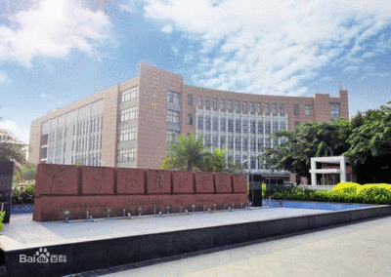
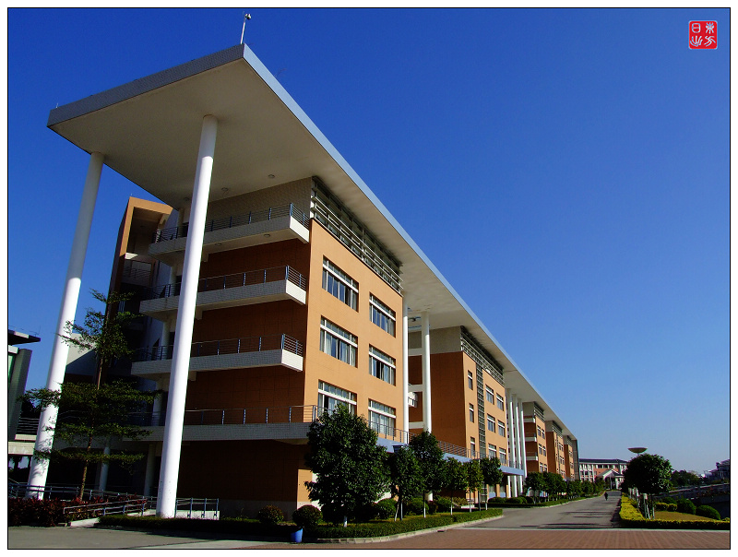
学校环境分析
师资队伍强大
教学设备齐全
教育制度完善
校园环境优美

Slide 9
职业环境分析
随着互联网发展和IT技术的普及，
网络和IT已经日渐深入到日常生活
和工作当中，社会信息化和信息网
络化，突破了应用信息在时间和空
间上的障碍，使信息的价值不断提
高。但是与此同时，网页篡改、计
算机病毒、系统非法入侵、数据泄
密、网站欺骗、服务瘫痪、漏洞非
法利用等信息安全事件时有发生。
目前，许多企事业单位的业务依赖于
信息系统安全运行，信息安全重要性
日益凸显。信息已经成为各企事业单
位中重要资源，也是一种重要的“无
形财富”，在未来竞争中谁获取信息
优势，谁就掌握了竞争的主动权。信
息安全已成为影响国家安全、经济发
展、社会稳定、个人利害的重大关键
问题。

Slide 10
职业定位
（1）专业能力（专业技术和项目经验）
（2）逻辑思维能力（建立独立思考意识，敢于表达自己的想法，敢于提问；读一些逻辑思维能力方面的书籍或者看一些相关的影视作品，强化自己的逻辑思维能力；与不同的人进行沟通，以此建立更全面的思维方式。）
（3）学习能力
（4）自我管理能力（培养自己在时间管理、自我评估、自我激励、自我改善等方面的能力）
（5）团队协作能力
（6）语言能力（良好的英语能力都是必须的，根据服务对象的不同可能还需要学习日语、韩语等小语种。此外，良好的语言能力也有助于及时了解国外先进的发展技术和解决方案。）
03
02
01
技术主管,经理
网络安全工程师
普通网络工程师

Slide 11
计划实施

Slide 12
大学阶段
以实习工作为主，但依旧要继续学习，
拓展自己的知识面
大四
依旧是以专业学习为主，
以实习为辅，增加实践
经验和项目经验
大三
以专业知识学习为重点，适当
做一些兼职或者实习，钻研一些
专业方面的比较高深的知识，参
加一些学术性竞赛，不断提高自
己的专业能力和夯实自己的基础。
大二
打好专业基础,参加各种社团生活,
适应大学的环境,锻炼自己的
交际能力、问题处理能力、
口头表达能力以及团队合作
能力扩大人际关系,增强综合素质
大一

Slide 13
备用方案及调整
第二道路:从商创业

Slide 14
感谢观看

